Slide 1
МАНЬЕРИЗМ

Slide 2
Маньеризм
(итал. manierismo,
от maniera — прием, манера)
течение в европейском искусстве шестнадцатого столетия,
зародившееся в лоне искусства итальянского Возрождения и отразившее кризис ренессансных гуманистических идеалов.

Slide 3
Мастера маньеризма культивировали представления:
о неустойчивости мира,
шаткости человеческой судьбы, находящейся во власти иррациональных сил,
стремились выражать "внутреннюю идею" образа, рожденного в душе художника.

Slide 4
Характерные особенности стиля (живопись)
повышенный спиритуализм (нередко сочетающийся с эротизмом )
взвинченность и изломанность линий (в частности, использование так называемой «змеевидной» линии)
удлинённость или даже деформированность фигур,
напряжённость поз (контрапост),
необычные или причудливые эффекты, связанные с размерами, освещением или перспективой,
использование едкой хроматической гаммы, перегруженность композиции и т. д.

Slide 5
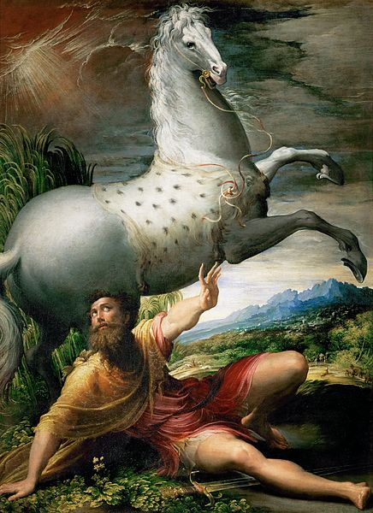
Пармиджанино.
Обращение Савла

Slide 6
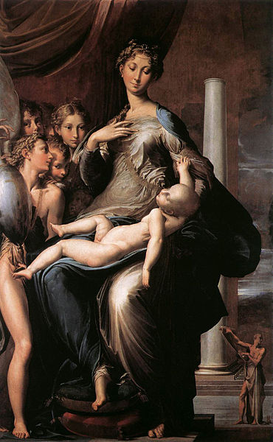
Пармиджанино.
Модонна с длинной шеей

Slide 7
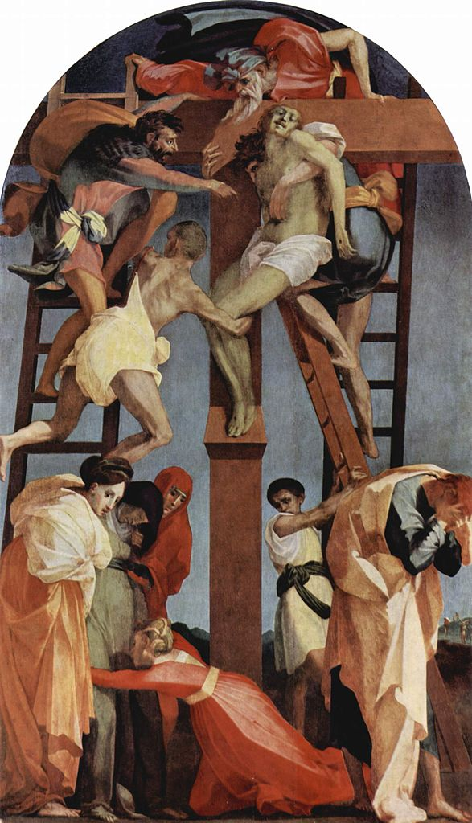
Россо Фьерентино.
Снятие с креста

Slide 8
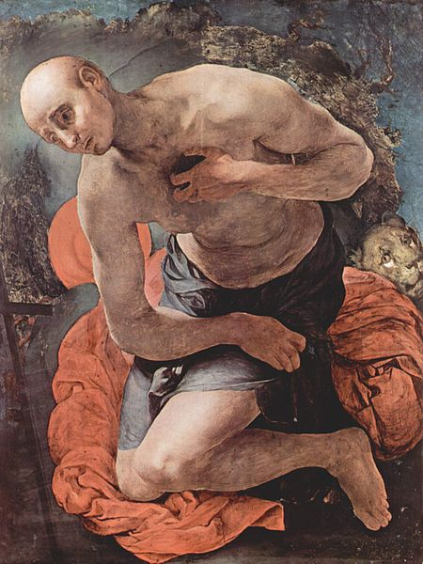
Понтормо.
Святой Иероним

Slide 9
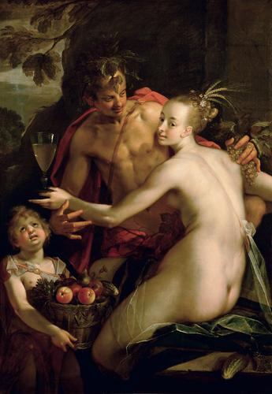
Ханс вон Аахен.
Вакх, Церера и амур

Slide 10
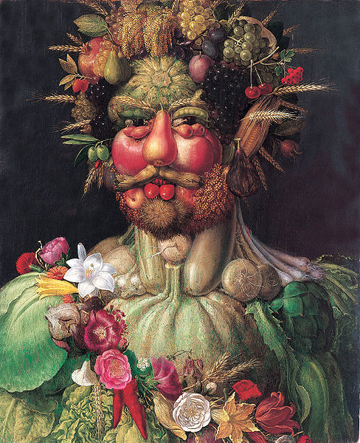
Арчимбольдо.
Портрет императора Рудольфа II

Slide 11
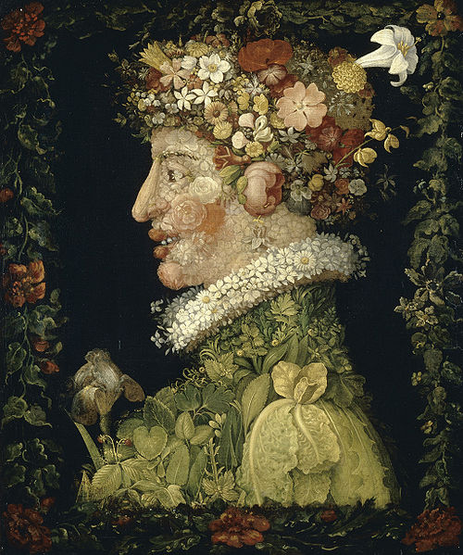
Арчимбольдо.
Весна

Slide 12
Характерные особенности стиля (архитектура)
презрение к установленным правилам и классическим традициям.
использовании архитектонически не мотивированных, вызывающих у зрителя ощущение беспокойства структурных решений, элементов гротеска
гротеск – следование образцам настенной росписи, найденным при раскопках античного Рима (гротескам, то есть произведениям искусства, найденным в гротах).

Slide 13
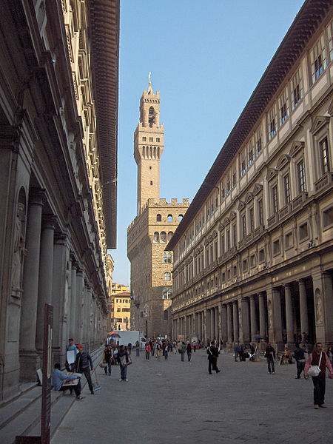
Джорджо Вазари.
Галерея Уффици

Slide 14
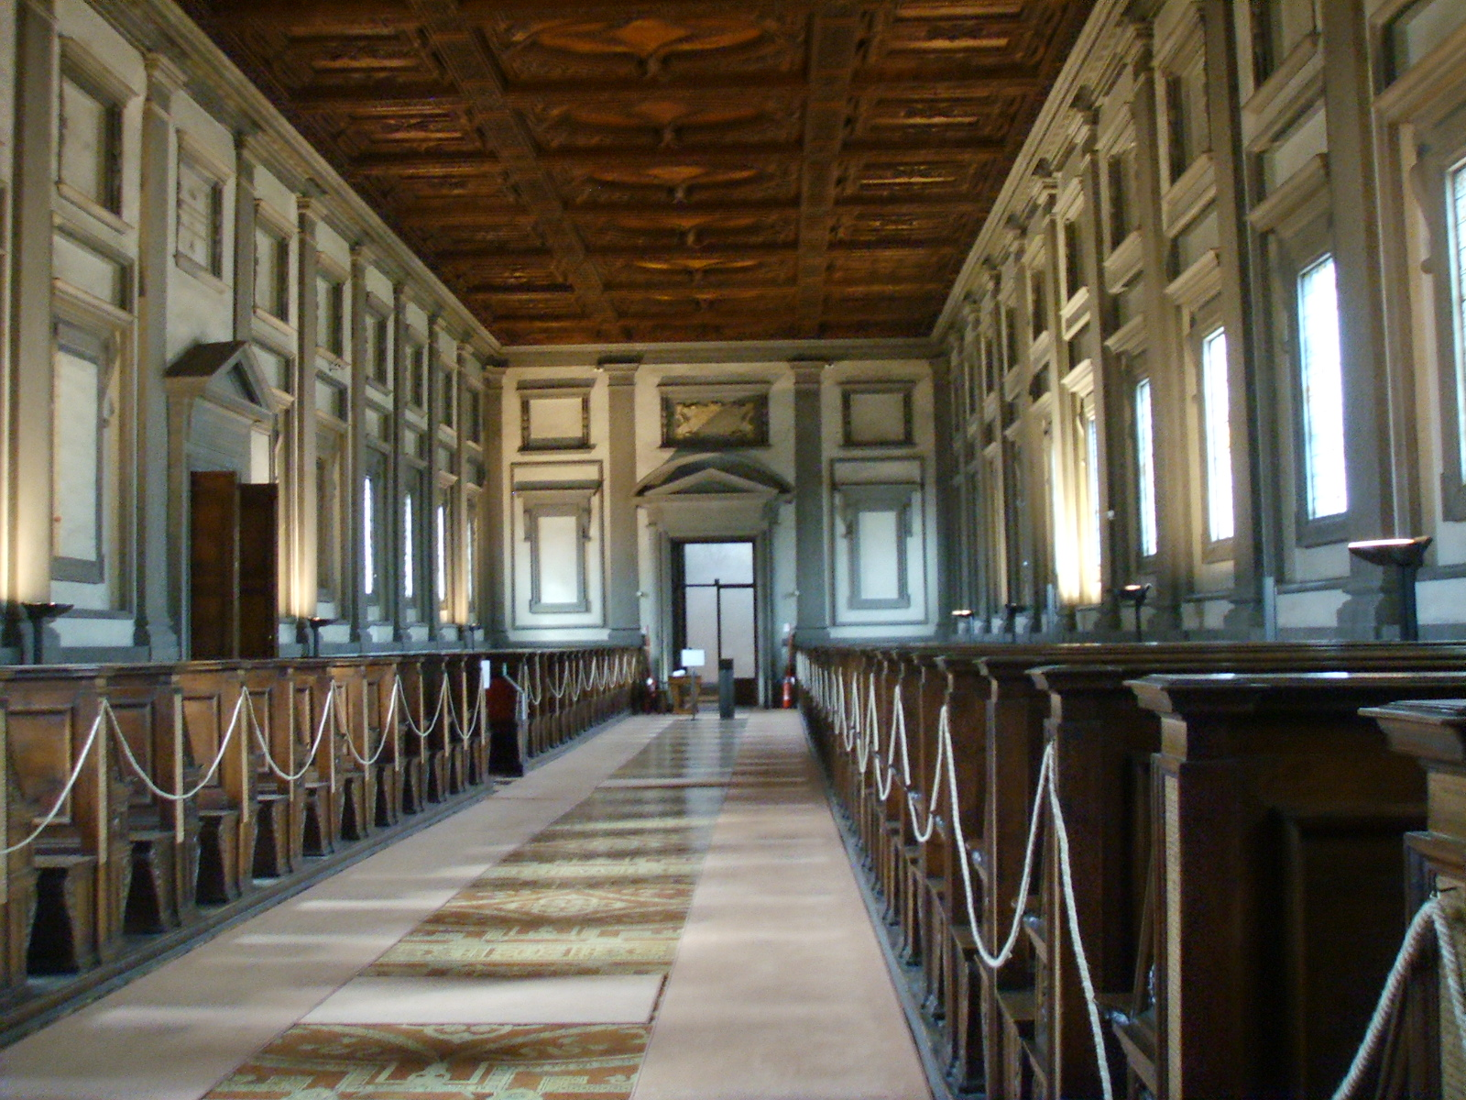
Микеланджело.
Библиотека Лауренциана

Slide 15
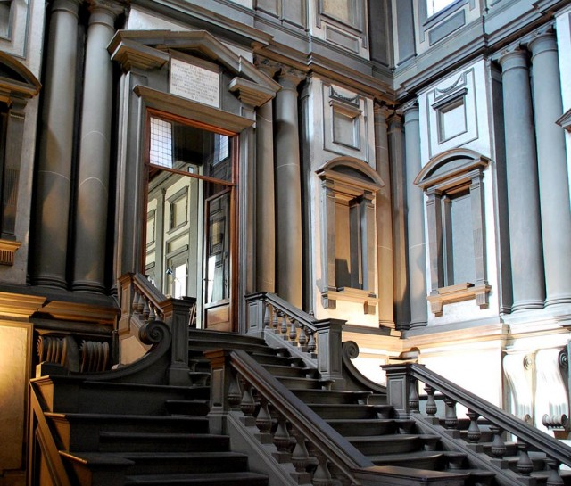
Микеланджело.
Библиотека Лауренциана

Slide 16
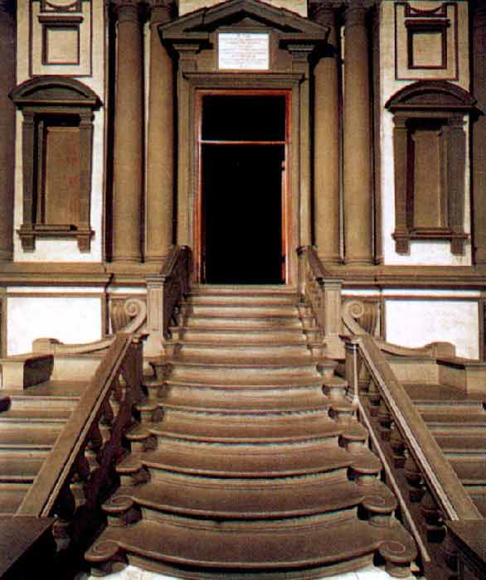
Микеланджело.
Библиотека Лауренциана

Slide 17
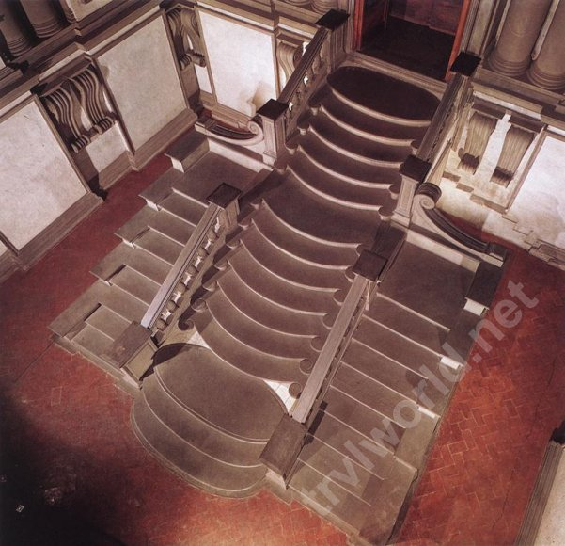
Микеланджело.
Библиотека Лауренциана

Slide 18
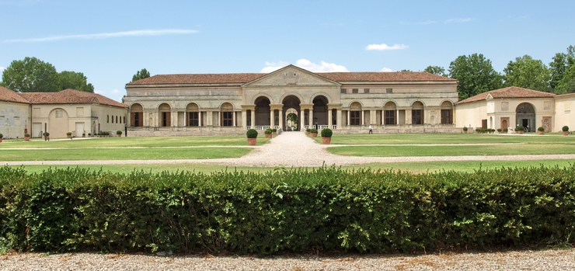
Джулио Романо. Палаццо дель Те

Slide 19
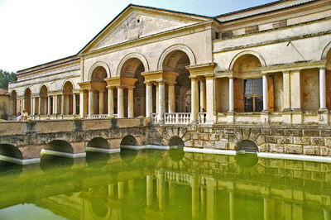
Джулио Романо. Палаццо дель Те

Slide 20
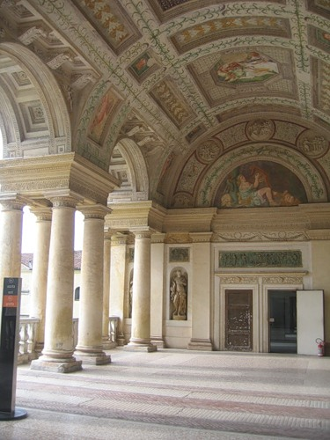
Джулио Романо.
Палаццо дель Те

Slide 21
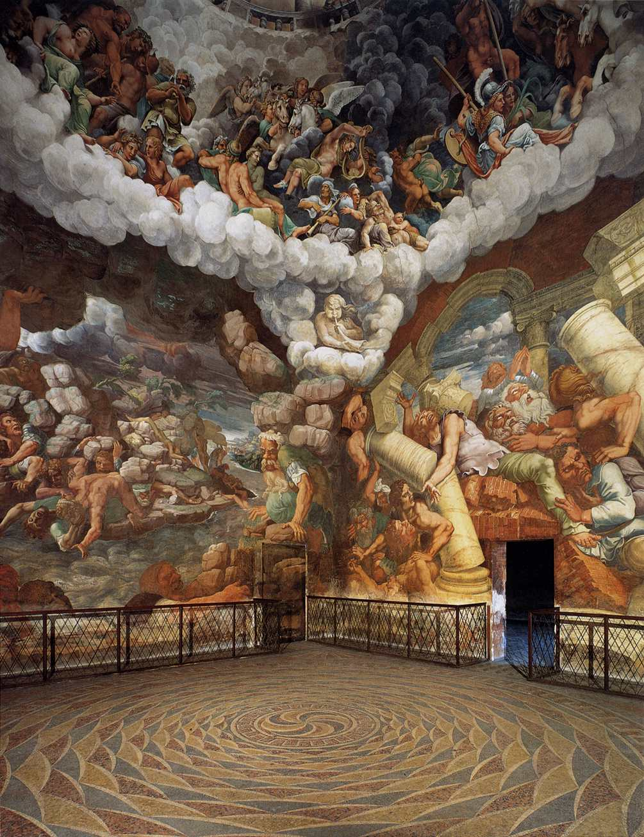
Джулио Романо.
Палаццо дель Те.
Зал гигантов

Slide 22
Характерные особенности стиля (скульптура)
причудливость поз
изысканная плавность
элегантность форм
нарочитая экспрессия

Slide 23
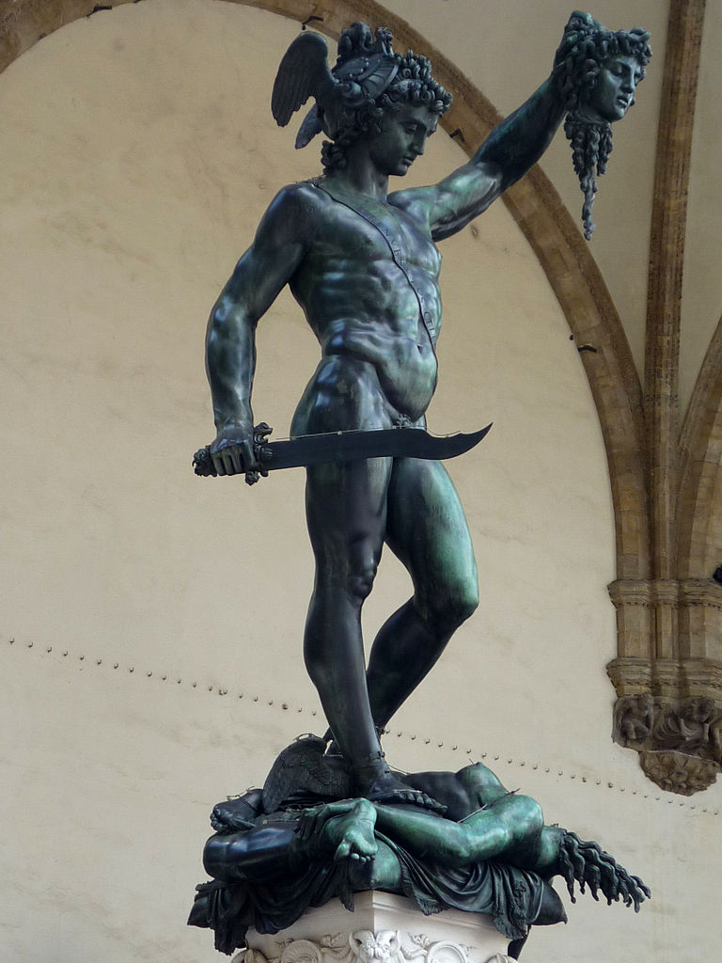
Бенвенуто Челлини.
Персей

Slide 24
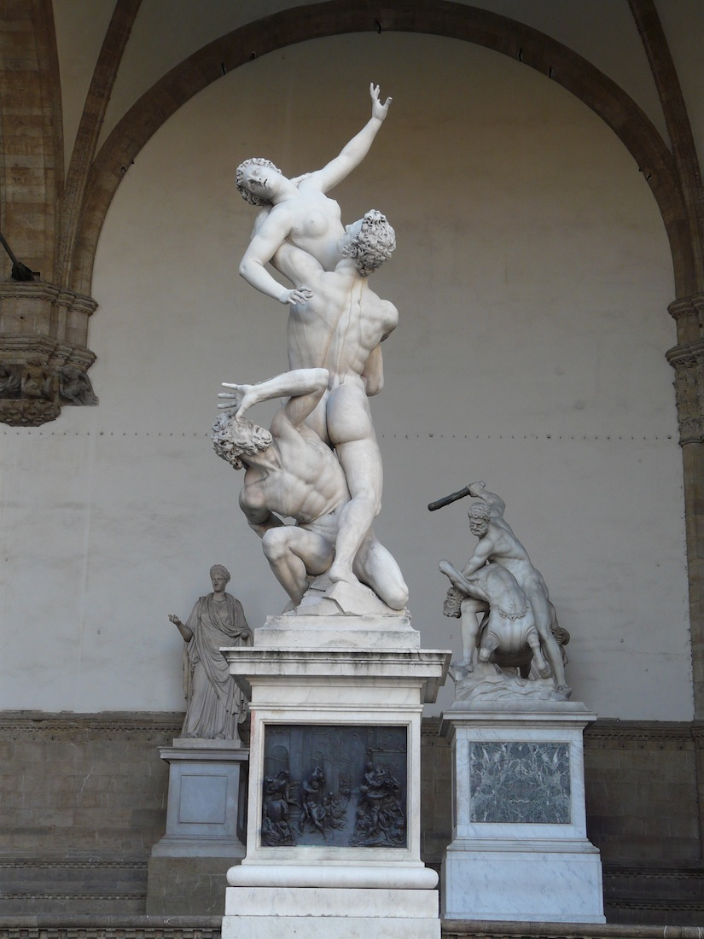
Джамболонья
(Жан де Булонь).
Похищение сабинянок

Slide 25
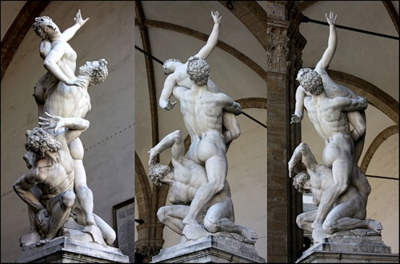

Slide 26
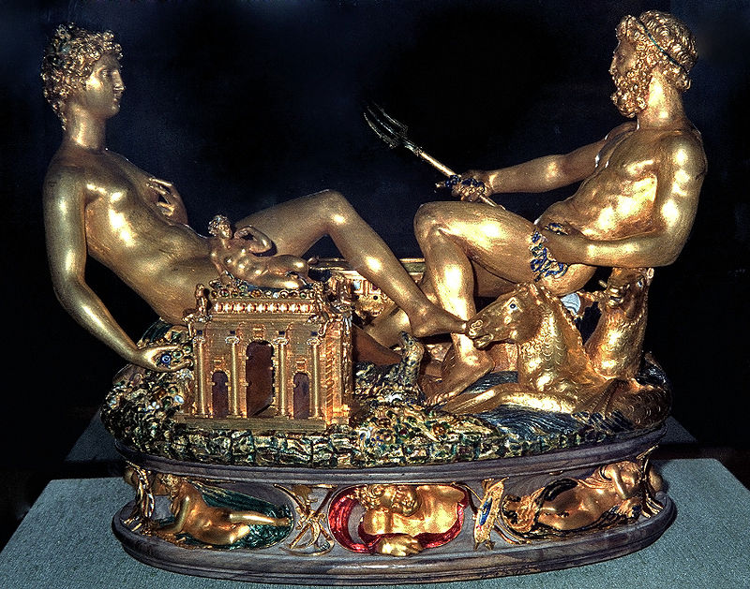
Бенвенуто Челлини.
Сальера

